Slide 1
Thực đơn
Ngày 20/5/2025

Slide 2
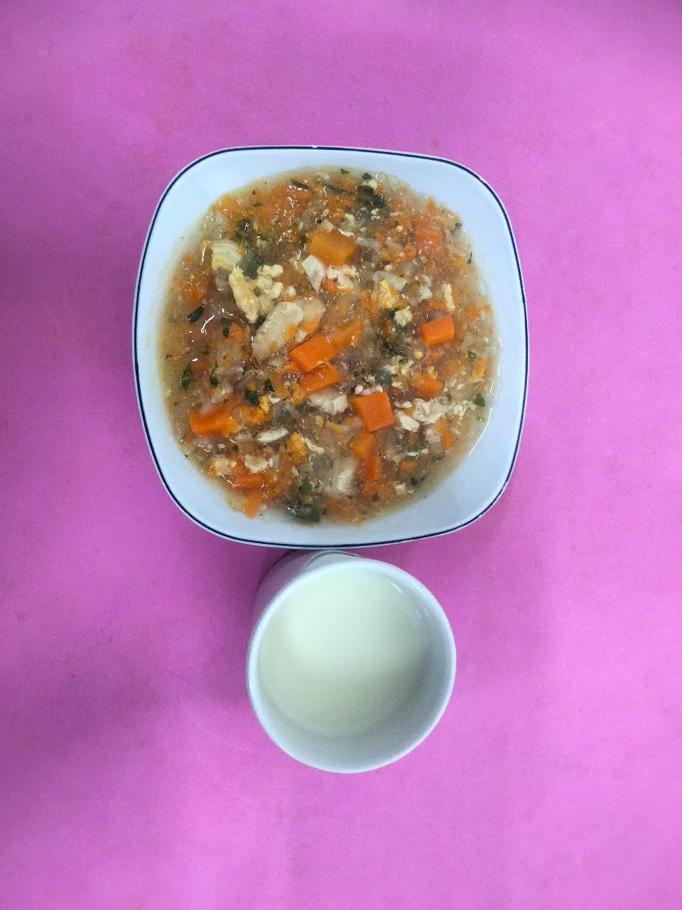
BUỔI SÁNG:
- Miến gà bắp cải
- Sữa Fincosd

Slide 3
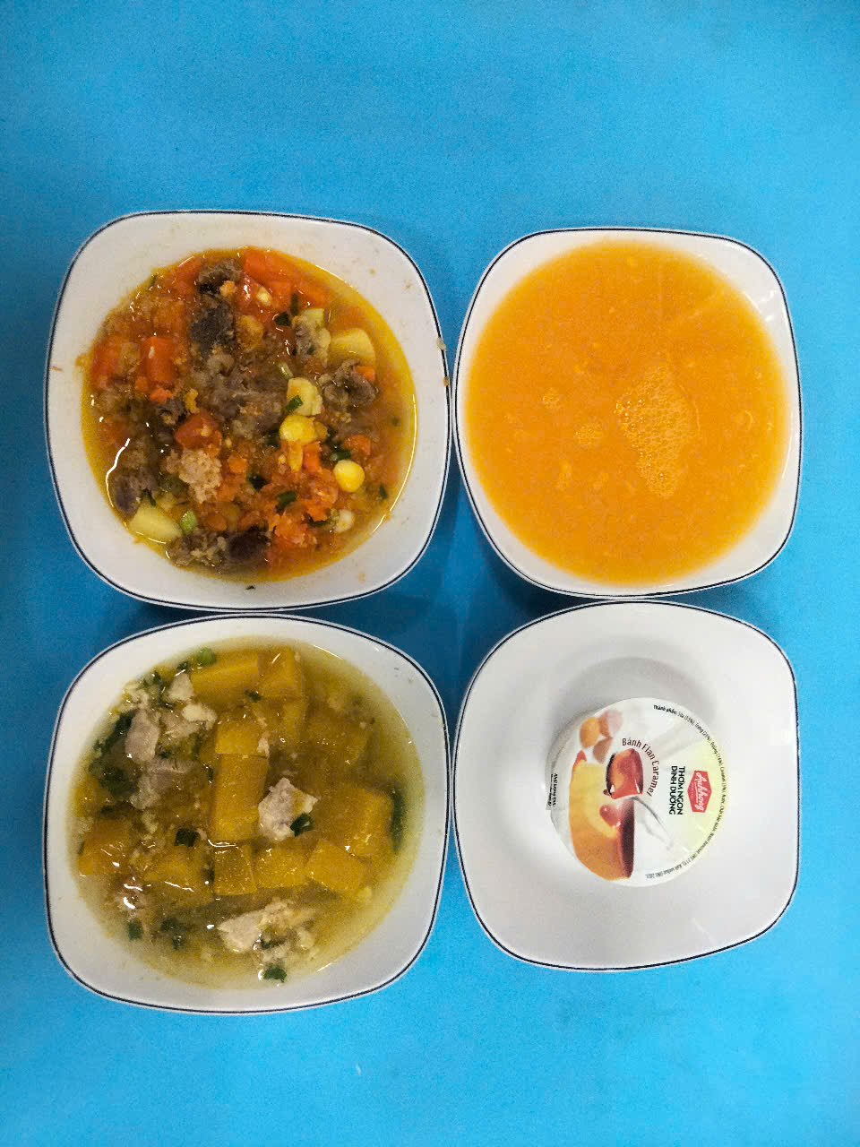
BUỔI TRƯA:
Món mặn: Bò sốt cam (khoai tây, cà rốt, bơ, hành tây)
Món canh: Canh bí đỏ nấu thịt heo
Tráng miệng: Bánh plan

Slide 4
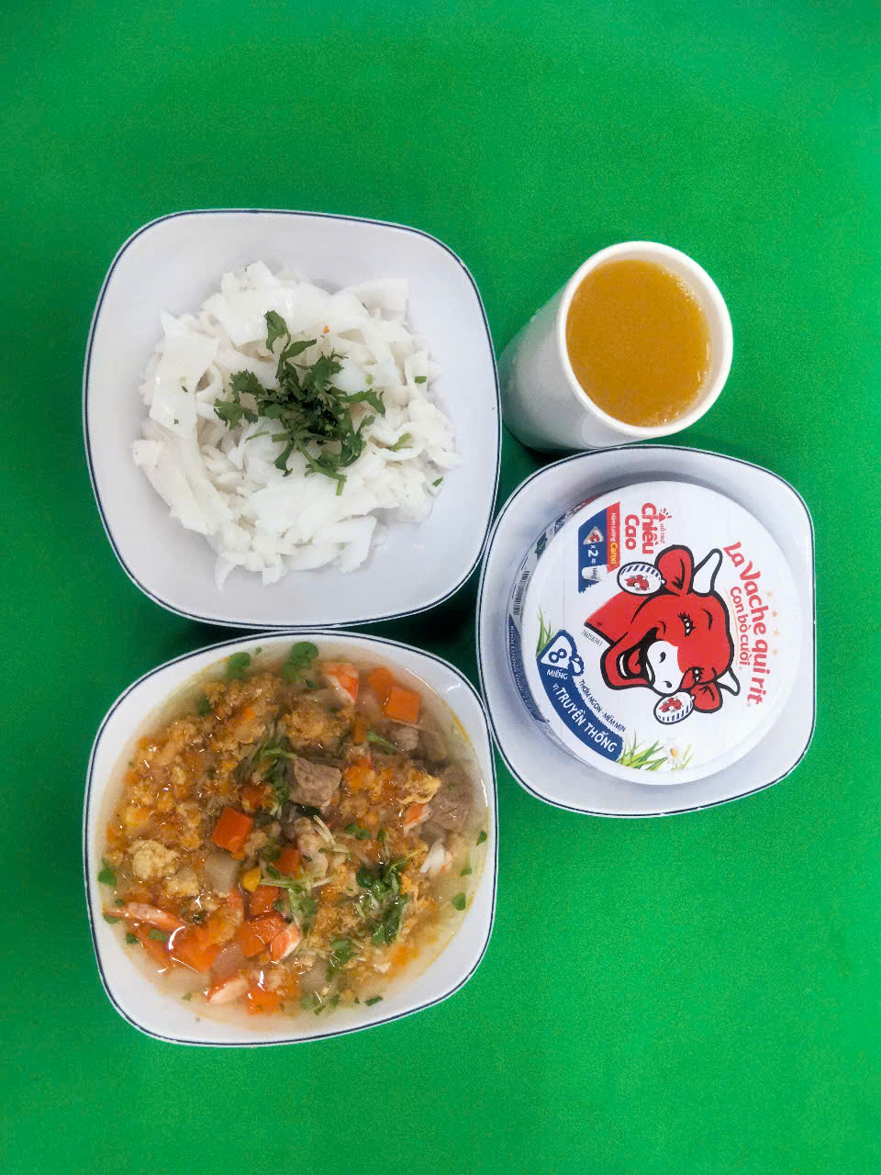
BUỔI XẾ:
Mì Quảng nấu tôm, thịt
Nước tắc
Bổ sung trẻ SDD: Phô mai

